Slide 1
Het ontwikkelen en piloottesting van een app voor kinderen met fonologische spraakstoornissen
Leonie Geens

Slide 2
Wie ben ik?
Leonie Geens
Logopedie & Audiologie (Logopedie)
Thomas More Hogeschool Antwerpen
(Campus Sanderus)
Fase 3
Geel

Slide 3
Bachelorproef

Slide 4
BAP
Het ontwikkelen en piloottesting van een app voor kinderen met fonologische spraakstoornissen.

Slide 5
Fonologische spraakstoornis
= spraakstoornis waarbij de spraakmoeilijkheden te verklaren zijn door een gebrek aan kennis bij het kind van de spraakklanken
Men kan de spraakklanken nog niet juist gebruiken in de taal die men spreekt
Vereenvoudigingsprocessen = fonologische processen

Slide 6
De app

Slide 7
Doel van de app
In therapie Thuis oefenen

Slide 8
Waarom een app?
Notes:
De laatste jaren wordt alles ook als maar meer en meer gedigitaliseerd. Tegenwoordig kan ook elk kind al heel vroeg werken met smarthphones of tablets omdat ze er al heel vroeg in hun leven mee in contact komen. We zouden kunnen zeggen dat ze bijna eerder kunnen swipen dan lopen of spreken.

Slide 9
Waarom een app?
Leuk
Mee met de tijd
Verhoging intensiteit/frequentie oefenen
Meerdere situaties
Financiële moeilijkheden
Wachtlijsten

Slide 10
Waaruit zal de app bestaan? Vensters met onderverdelingen

Slide 11
Scherm 1
Keuze account (je kan er zelf bijvoegen)

Slide 12
Scherm 2
Start
Resultaten (databank) → pijltje terug
Hoe lang zit men op de app?
Welke activiteit is er gekozen?
Welke minimale paar is geoefend?
Hoeveel juist/fout?
Hoe lang gedaan over de oefening?
Pijltje terug

Slide 13
Scherm 3
Fonologisch proces + uitleg (?)
Fronting: Het kind spreekt een klank, die vanachter in de mond uitgesproken moet worden (bv: /k/), vooraan in de mond uit (bv: /t/). Bv: toe i.p.v. koe
Stopping: Het kind ‘stopt’ een klank die je normaal gezien lang moet aanhouden (bv: /s/). Bv: kat i.p.v. gat
Pijltje terug

Slide 14
Scherm 4
Keuze finaal – initiaal
Pijltje terug

Slide 15
Scherm 5
Keuze spraakklanken
→ Bv: K/T
Pijltje terug

Slide 16
Scherm 6
Keuze minimale paar
Bv: Bek-bed
Pijltje terug

Slide 17
Scherm 7
Keuze activiteit
Luister eens goed (auditief bombardement)
Hondje waf
Gansje over
Zeg het zelf eens
Pijltje terug

Slide 18
activiteiten

Slide 19
Luister eens goed
Woorden aangepast aan gekozen fonologisch proces en spraakklanken
Kind moet luisteren
Hoofdtelefoon
Een oor

Slide 20
Hondje waf
Twee honden (één links, één rechts)
Afbeelding (onder elke hond één)
Botjes
Klik: geluid
Verplaatsen naar mond hond van juiste afbeelding

Slide 21
Gansje over
Start en einde
De gans moet aan de overkant van de vijver geraken bij de kuikentjes
Één voor één komt er een steen
Klik op de steen dan geluid
Juist? Dan steen in het water! Gans zet stap vooruit!
Fout? Dan geen steen in het water en opnieuw!

Slide 22
Zeg het zelf eens
9 plaatjes met vraagteken op
2 plaatjes onderaan
Kind klikt willekeurig op een afbeelding en moet zeggen wat het ziet
Ouder klikt onderaan op het plaatje dat het kind zegt
Dat plaatje gaat naar de plaats van het plaatje dat omgedraaid is
Juist? Dan pling!! En plaatje blijft omgedraaid!
Fout? Dan draait het plaatje terug om!

Slide 23
extra
Mondelinge uitleg (opnieuw kunnen beluisteren)
Benoemen van afbeeldingen minimale paar (duidelijk maken welke afbeelding)
Juist? Pling! Goed zo!
Fout? Het was bijna goed! Probeer het nog eens!
Op het einde: confetti, ballonnen

Slide 24

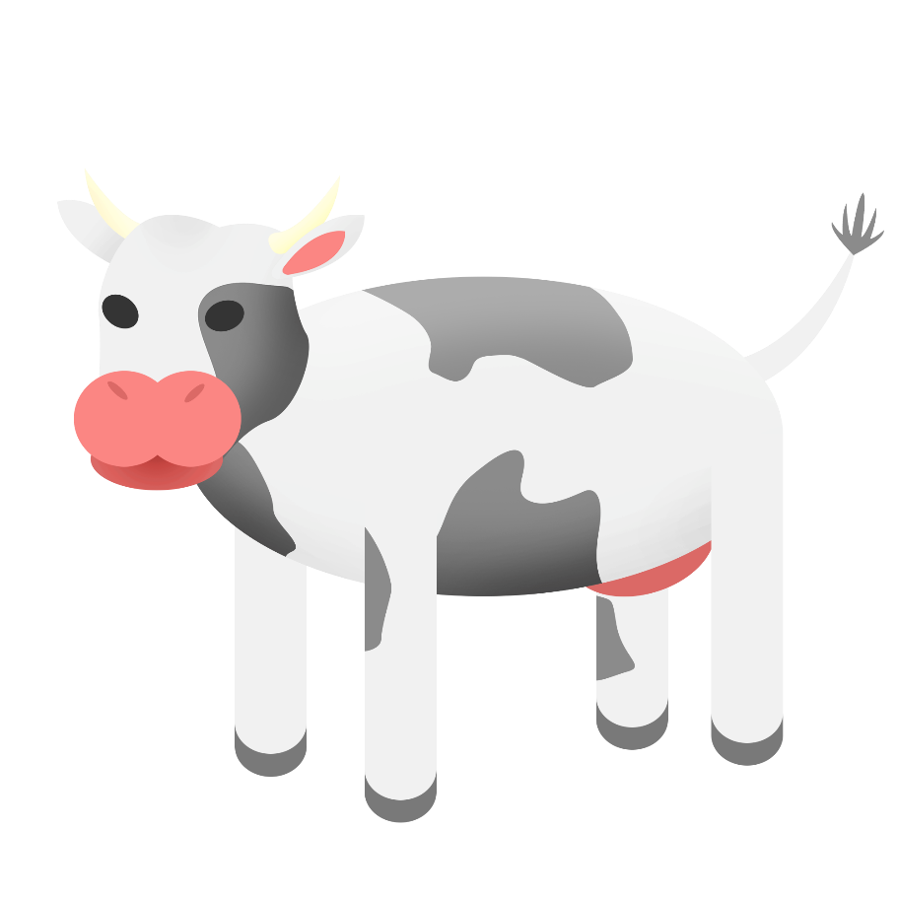
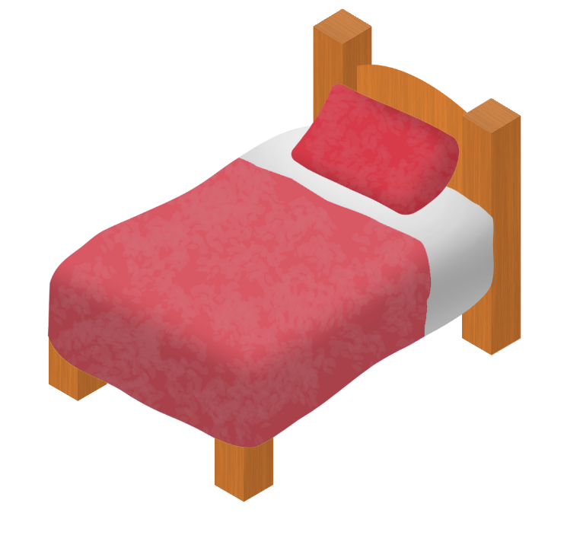

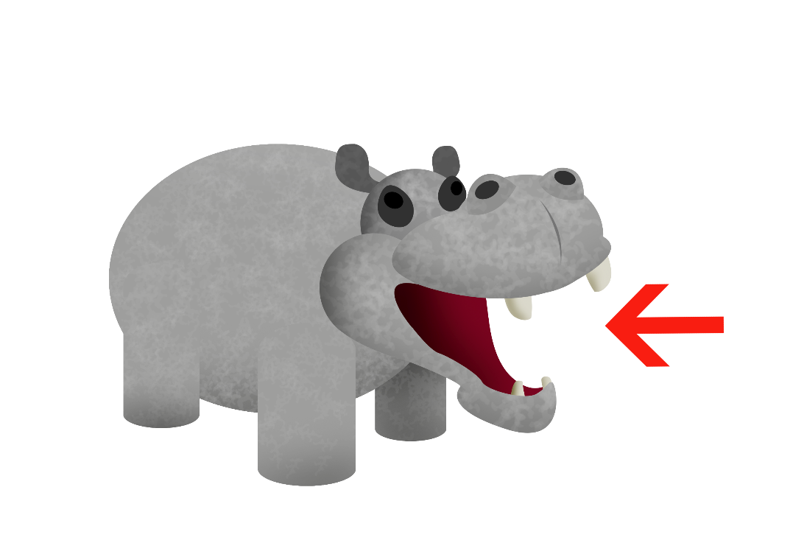
Afbeeldingen Sander

Slide 25
Wees creatief
Kleurrijk
Interessant voor 3-6 jarigen
Leuk
Aandacht trekken

Slide 26
Veel succes!!

Slide 27
Vragen?
Leoniegeens@hotmail.com

